Slide 1

Proyecto Final
Sistema de Urgencia en el Sector Público de Salud
Prof. Dr. Gustavo Gatica
Prof. Ayudante: Carlos Rey
Carrera: Ingeniería Informática
Fecha 23-Sep-2015
Víctor Coronado, Felipe Nieto, Elías Orellana

Slide 2
¿Qué hablaremos?
Problemática y Problema
Glosario
Tipos de Urgencia
Objetivo General
Objetivos Específicos
Restricciones, limitaciones y supuestos.
Propuesta Tecnológica
Arquitectura
Servicios complementarios
Conclusión

Slide 3
Glosario
CIE-10: Clasificación Internacional de Enfermedades Versión 10
HT (1,2,3,4): Hospital Tipo.
SAPU: Servicio de Atención Primaria de Urgencia.
MINSAL: Ministerio de Salud
Categorización: Categorización de urgencia basado al modelo ingles Manchester, el cual clasifica la gravedad del paciente para ser atendido.
SAR: Servicio de Atención Primaria de Urgencia

Slide 4
Tipos de Urgencia
Actualmente existen diversos niveles de centros que prestan servicios de urgencia en el país.
SAPU (Servicio de atención primaria de urgencia)
Atención simples con resolución menor a dos horas.
SAR (Servicio de atención primaria de urgencia de alta complejidad)
Atención de urgencia de baja complejidad con capacidad de resolver enfermedades que necesiten apoyo diagnóstico de imágenes y laboratorio.
Urgencia de mediana complejidad (HT4, HT3)
Pequeños pabellones, servicio de traumatología y algunas especialidades
Urgencia de alta complejidad (HT2, HT1)
Pabellones complejos, diversos especialistas y hospitalización.

Slide 5
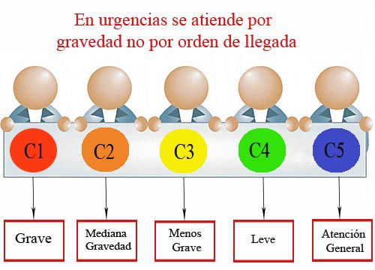
Categorización

Slide 6
Problemática y Problema
Tiempos de espera excesivos. 54.1% de los pacientes esperan más de media día en Hospitales de Mayor complejidad .
Muñoz, D. (25/05/2013). La Tercera Online. Recuperado: http://www.latercera.com/noticia/nacional/2013/05/680-525043-9-el-51-de-pacientes-de-urgencias-hospitalarias-espera-mas-de-12-horas-por-una.shtml
No existe registro de categorizaciones
No existe evidencia en donde se produce el cuello de botella. (médicos, administración, enfermería).
No existe registro clínico electrónico
No existe control de insumos ni medicamentos utilizados.
Al no existir información digital es difícil predecir sobre enfermedades estacionarias.

Slide 7
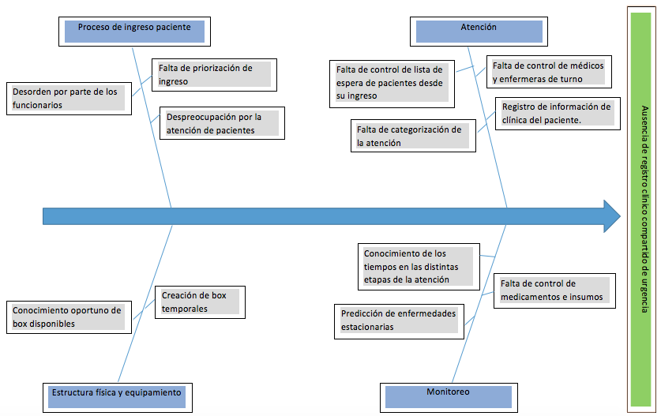
Diagrama Causa - Efecto

Slide 8
Objetivo General
Diseñar un sistema informático que le permita al personal de urgencias registrar los ingresos y registrar la atención clínica del paciente, además de incluir en todo el proceso de la atención de urgencia la recolección de los tiempos en cada etapa de la atención.

Slide 9
Objetivos Específicos
Contar con un RCE (Registro clínico electrónico) con el fin de poder analizar información para el estudio de morbilidad, gastos en medicamentos y realizar estudios predictivos en salud.
Entre cada estado de la atención, el sistema debe registrar el tiempo transcurrido. Para saber en donde se producen los mayores gastos de tiempo y proceder a mejorar los procesos en la atención de urgencia en la salud pública.
Registrar la categorización con el modelo inglés Manchester, que permite identificar los pacientes más graves (modelo adoptado por MINSAL).
Sandoval (2012). La Tercera Online. Recuperado de: http://diario.latercera.com/2012/12/17/01/contenido/pais/31-125673-9-minsal-implementara-modelo-ingles-que-agiliza-clasificacion-de-pacientes-en-las.shtml
Registrar la atención de urgencia con el estándar de la DIGERA (Diagnósticos en CIE – 10, Indicaciones, Recetas, egresos e indicaciones de alta)
DEIS (2013). Recuperado de: http://www.deis.cl/wp-content/uploads/2013/07/EST%C3%81NDAR-DE-ATENCI%C3%93N-DE-URGENCIA.pdf

Slide 10
Restricciones , supuestos y limitaciones
Este proyecto se venderá como servicio y no como un sistema como tal.
La operación del sistema la hará la empresa proveedora del sistema.
El cliente debe proporcionar los computadores con framework 3.5 o superior instalado.
El cliente debe tener una conexión a internet mínima de 1 Gb cada 20 computadores en el establecimiento.
La empresa proveedora del sistema custodiará los datos.
Se realizarán capacitación sólo a usuarios claves.
Si el cliente requiere instalar el sistema de forma local, se utilizará un motor de base de datos gratuito.

Slide 11
Entregables
Wiki, con los manuales del los módulos.
Video turoriales.
Documento de Diseño de Software

Slide 12
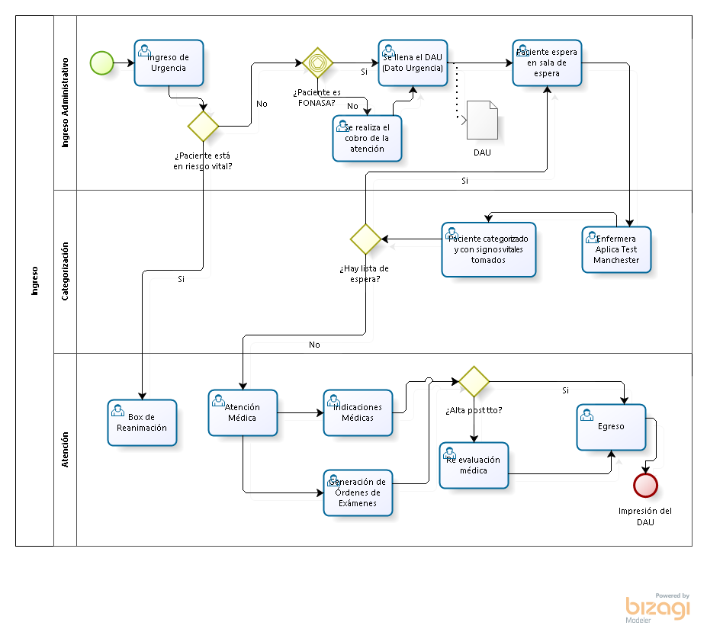
Modelo de procesos Atención de Urgencia

Slide 13
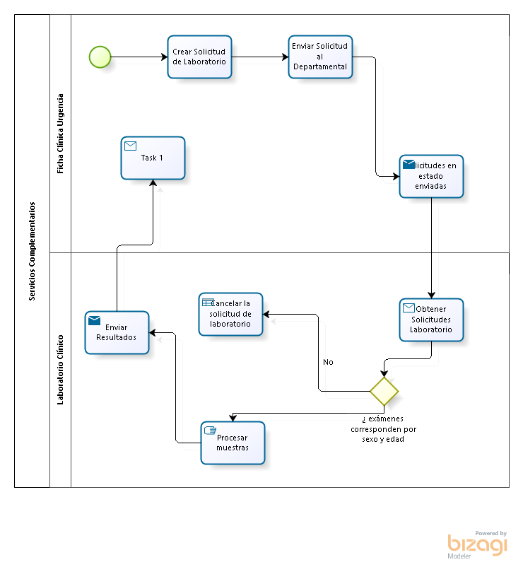
Modelo de procesos

Slide 14
Requerimientos Funcionales
El administrativo de urgencia podrá registrar el motivo de atención y una priorización administrativa.
El personal de enfermería podrá aplicar el test de Manchester para categorizar a los pacientes y el sistema deberá ordenar a través de la prioridad de la categorización de la lista de espera.
El sistema debe permitir la impresión de un Dato de Urgencia en blanco, con la finalidad de realizar la atención a mano, en urgencia en donde no hay computadores.
El sistema debe restringir y dar los permisos necesarios según el estamento que esta logeado en el sistema.
El sistema debe registrar la información clínica necesaria según el estándar de la DIGERA del MINSAL
El sistema debe entregar informes por cantidad y estado de atenciones de urgencia.
El sistema debe permitir el guardado de los informes en formato PDF.
DEIS (2013). Recuperado de: http://www.deis.cl/wp-content/uploads/2013/07/EST%C3%81NDAR-DE-ATENCI%C3%93N-DE-URGENCIA.pdf

Slide 15
Requerimientos No Funcionales
El sistema debe Smart Client
El Sistema debe estar hecho en .Net Framework 3,5, lenguaje de programación c#.
Se utilizará el motor de base de datos SQL Server 2012. (si es una instalación local se utilizará un motor de base de datos Firebird).
El sistema debe generar Cache local para guardar información estática, esto con el fin de realizar la menor cantidad de peticiones al servidor ya que el recurso internet en el sector público es escaso).
La actualización del sistema debe realizarse de forma automática, en caliente.
Permitir que una atención de urgencia pueda estar abierta en más de un computador, visualizando siempre los últimos cambios. Tecnología push.
Permitir que un usuario pueda desconectarse de uno o más computadores en donde se haya logeado.
Registrar los tiempo en cada momento en el proceso de atención de urgencia.

Slide 16
Diagrama de Clases

Slide 17
Diagrama de Clases

Slide 18
Arquitectura
La arquitectura estará diseñada para un aplicativo Smart Client, lo anterior en atención a que se trata de un modelo distribuido multicapas, ya que la problemática del Sistema de Urgencia radica en que el alto nivel de transacciones realizadas al Servidor y por la gran cantidad de roles que utilizaran la aplicación durante el mismo proceso de urgencia que a continuación se indican
20 millones de transacciones por día
6 mil de ellas son concurrentes (Fte. Gerencia de Operaciones Saydex Ltda.)
Existe baja banda ancha en los centros de salud
Precarias instalaciones eléctricas.

Slide 19
Arquitectura
Se utilizarán caches locales, en donde se guardara la información estática en forma de archivos binarios en el cliente.
Se utilizara un cache manager para guardar caches por el lado del servidor y evitar que el sistema consulte cada vez a la base de datos.
Se utilizara el patrón de diseño MVC para la programación del cliente.
Se utilizará el patrón de diseño singleton.
Se utilizará el patrón de diseño Factory como interfaz y poder conectar la aplicación a más de una base de datos. Para cliente que requieran instalar la aplicación en forma local. (la idea es hacer un contrato entre la capa de datos).

Slide 21
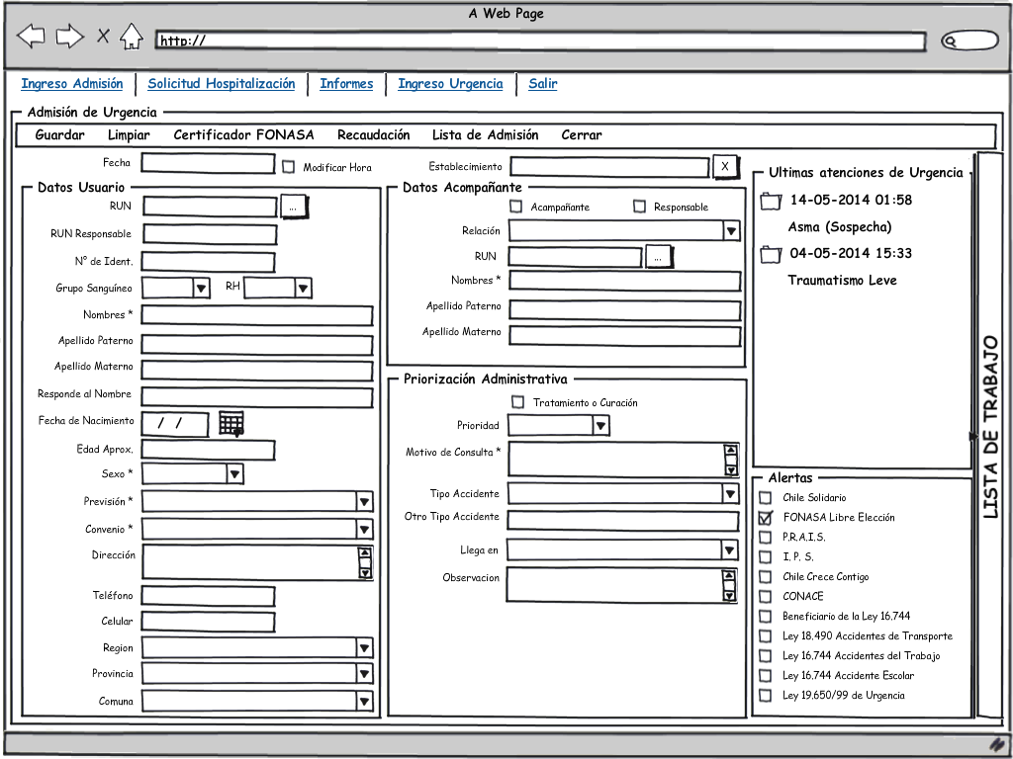
Interfaces Externas Admisión

Slide 22
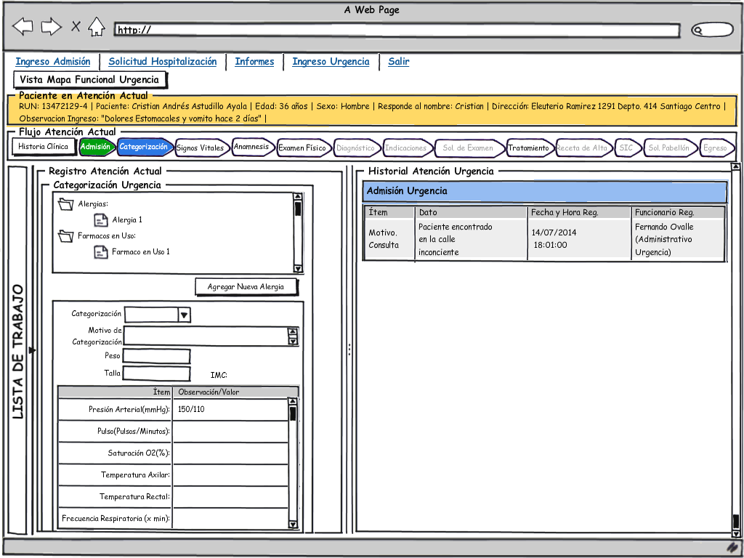
Interfaces Externas Categorización

Slide 23
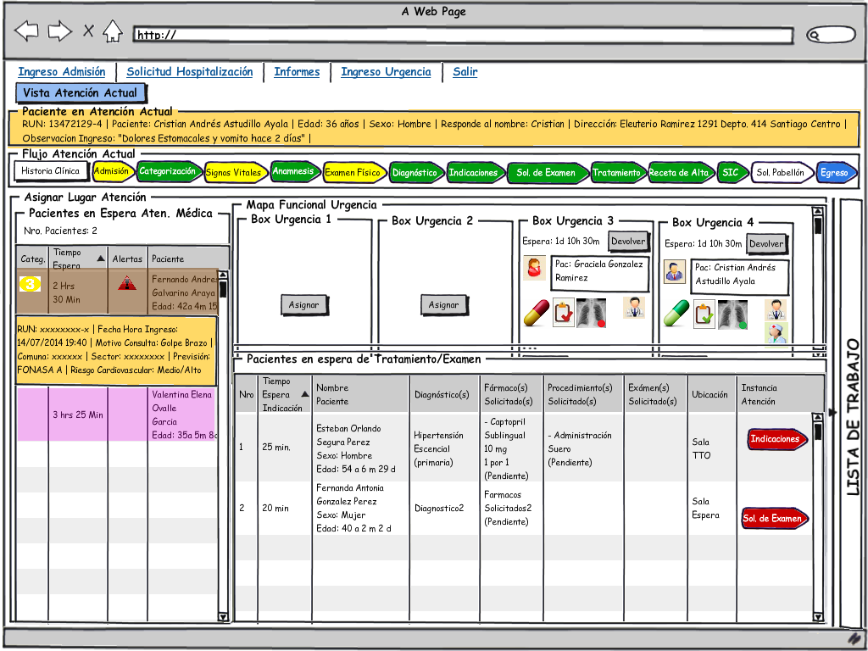
Interfaces Externas Lugar de atención

Slide 24
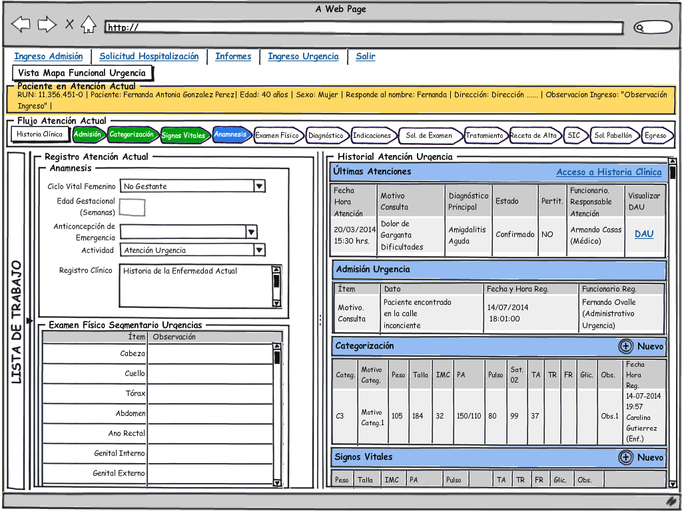
Interfaces Externas Ficha clínica

Slide 25
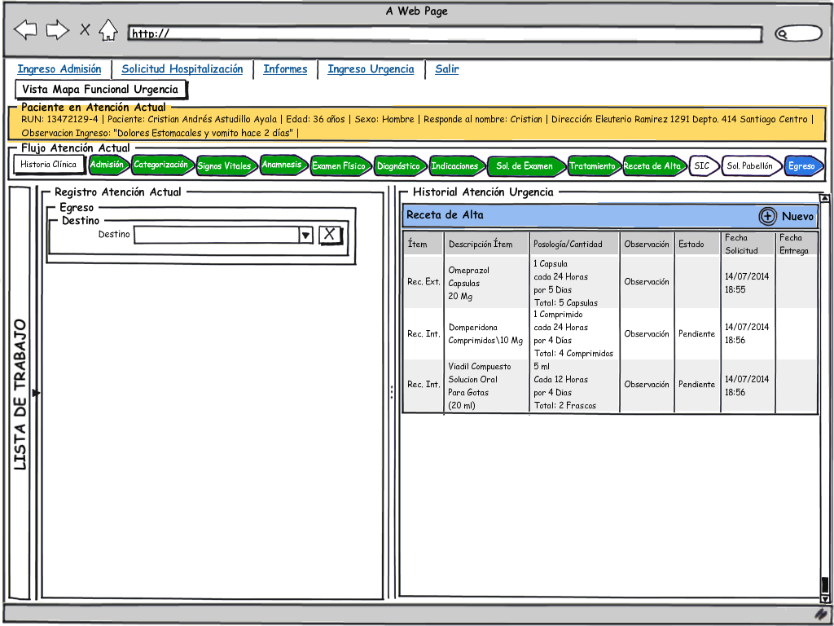
Interfaces Externas Egreso

Slide 26
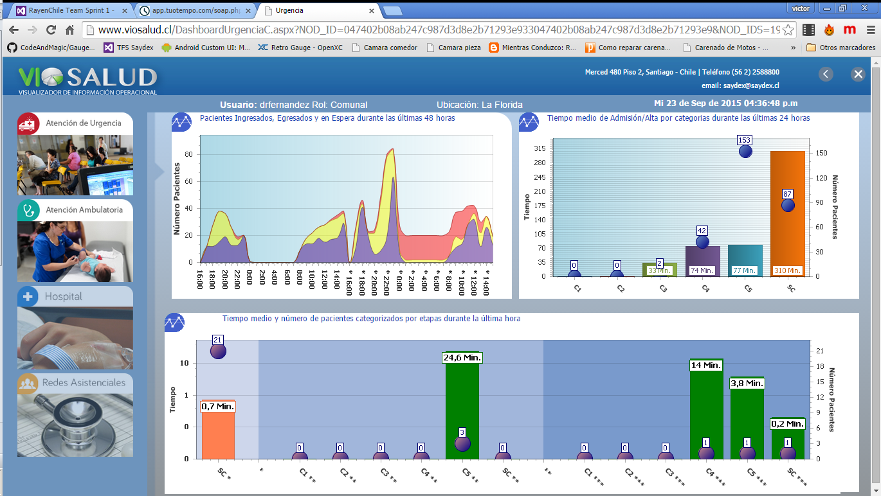
Interfaz Dashboard Tiempos de espera Urgencia

Slide 27
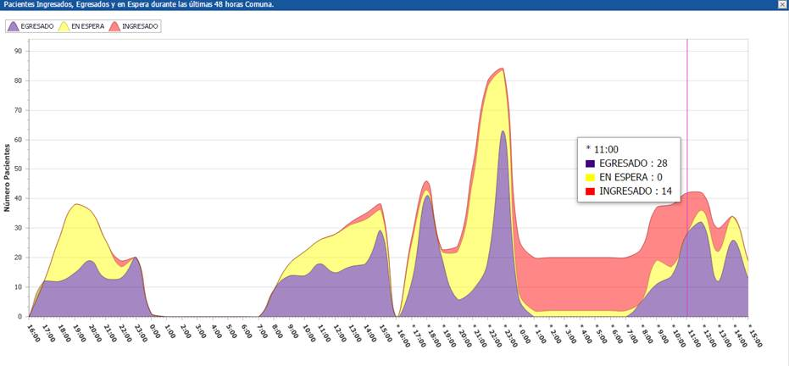
Interfaz Dashboard Tiempos de espera Urgencia

Slide 28
Diagrama de base de datos

Slide 29
Servicios Complementarios
Servicio de Farmacia
Servicio de Rayos
Servicios de Laboratorio
Se enviarán solicitudes de farmacia, solicitudes de rayos y laboratorio de forma asíncrona, con un servicio Windows que envié estas solicitudes a los distintos departamentales.
Se expondrán Servicios Web para recibir las respuestas de estos informes y serán cargados directamente en la ficha clínica del paciente.

Slide 30





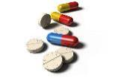
Servicio Windows para los servicios complementarios
Sistema Urgencia
Departamentales
Cola integración y cola de error
Servicio Windows

Slide 31

Web Services para Servicios complementarios
Sistema Urgencia
Departamentales

Slide 32
Conclusión
Debido a la problemáticas existentes que se encuentra en la atención de urgencia, concluimos que tener un aplicativo que complemente la atención es necesario, este debe permitir tener un repositorio centralizado con la información de cada paciente al momento de ser atendido ayuda a los funcionarios de la salud a entregar una atención oportuna y de calidad, pero no sólo se contará con la información de paciente, sino que también de los detalles de cada atención realizada en urgencia como medicamentos e insumos utilizados, enfermedades estacionales, atenciones completada, tiempos de espera por ámbito etc. con de fin de poder realizar estadísticas y metas y poder agilizar los procesos en la atención en los centros de urgencia.
Por otro lado representar la información en tiempo real, para medir los tiempos de la atención de urgencia en un dashboard para la toma de decisiones estratégicas de las autoridades sanitarias.

Slide 33
Referencias
1. Emilio Santelices, Patricio Muñiz, Luis Arriagada, Magdalena Delgado, Jose Rojas, Aplicación de grupos clínicos ajustados como herramienta de ajuste de riesgo: evaluación en la distribución de recursos en programa de enfermedades crónicas http://www.scielo.cl/scielo.php?pid=S0034- 98872014000200002&script=sci_arttext
2. Santelices E, Ormeño H, Delgado M, Lui C, Valdés R, Durán L. Análisis de los determinantes de la eficiencia hospitalaria: el caso de Chile. Rev Med Chile 2013; 141 (4): 457-63.
3. Art. Nº 49, Ley 19.378 Estatuto de Atención Primaria Municipal.
4. Starfield B, Weiner J, Mumford L, Steinwachs D. Ambulatory care groups: a categorization of diagnoses for research and management. Health Serv Res 1991; 26 (1): 53-74.

Slide 34
¿Preguntas?

